Slide 1
加密XML文档的搜索和计算
指导老师：徐玲玲
答辩人：罗昱龙
Notes:
毕业论文答辩PPT主题

Slide 2
目录
选题背景
研究内容
研究思路与研究方法
关键技术与实践难点
总结与展望
Notes:
目录

Slide 3
选题背景
01
选题背景
国内外相关研究情况
Notes:
节标题

Slide 4
选题背景
随着云服务的增长，数据的安全性受到重视
数据加密工作具有挑战性
未加密数据的搜索技术先进，而加密数据的搜索技术仍待进步
Notes:
选题背景

Slide 5
国内外相关研究情况
目前存在对加密的XML文档进行查询的方案，但是还没有一个很好的从加密的XML文档中获取计算后的数据的解决方案。
有人提出了一个使用公钥加密和在不泄露电子邮件内容的情况下搜索一组关键字的解决方案。
加密数据上的数据挖掘技术，如近似匹配和计算标量积。
02
04
01
03
05
有人提出了一种在DBaaS模式的系统中用树形结构对XML文档进行加密和查询的解决方案。
涉及多个关键字的联合关键字搜索技术，以及更先进的短语搜索和模糊关键字搜索技术。
Notes:
研究综述

Slide 6
研究内容
02
Notes:
节标题

Slide 7
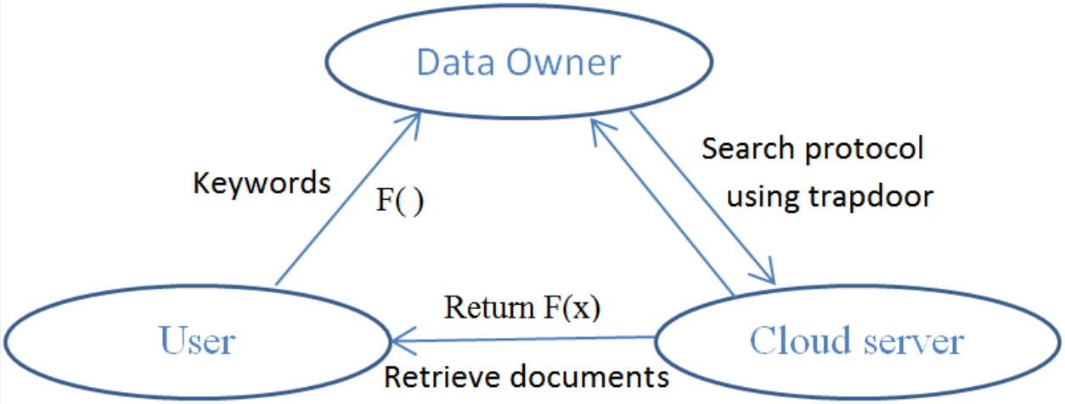
研究内容
搜索和计算 XML 格式的加密文档
多关键字搜索和短语搜索
服务器端执行安全的计算，实现 sum、avg 等函数的查询
Notes:
选题背景

Slide 8
研究思路与研究方法
03
研究规划
研究思路
Notes:
节标题

Slide 9
研究规划
STAGE 01
在校内实习期间学习相关的论文，积累知识和技术。
2018
9月-11月
STAGE 02
提出一个搜索和计算加密XML文档的方案并实现。
2019
1月- 6月
Notes:
研究思路

Slide 10
研究思路
基本环节
研究思路
研究方法
提出问题
如何搜索和计算加密的XML文档
文献分析法
生成关键字倒排索引，实现多关键字搜索
给出解决方案
生成关键字位置索引，实现短语搜索
文献分析法
结合同态加密和对称加密，实现对加密数据的计算
反馈调整
实践检验
实现解决方案并进行效果检验
观察法
Notes:
蓝色主题色的研究思路

Slide 11
关键技术与实践难点
04
关键技术
实践难点
Notes:
节标题

Slide 12
关键技术
关键技术一
01
倒排索引
02
关键技术二
关键字位置索引
关键技术三
03
同态加密
04
关键技术四
对称加密
Notes:
关键技术

Slide 13
实践难点
标签、属性和注释也可能包含查询关键字
......
1
2
3
需要有足够的内存来存储倒排列表
找到合适的 XML 数据库也不容易
Notes:
时间难点

Slide 14
总结与展望
05
Notes:
节标题

Slide 15
总结与展望
功能：多关键字搜索、短语搜索和计算
优点：计算和存储成本低，效率高
缺点：容易受到统计分析的攻击
未来的工作：实现方案以及提高安全性
Notes:
选题背景

Slide 16
谢谢观赏
Notes:
结束页Thanks.

